Slide 1
Variabilidad estructural proteica
11/2016

Slide 2
Medidas de variabilidad estructural en coordenadas cartesianas
RMSD re-transformado de forma global.
RMSD re-transformada según secuencia lineal de aminoácidos (15 aa).
RMSD re-trasformada según entorno esférico (R0 = 7.5).
Local score: medida de diferencias entre distancias de sitios en una esfera (R0 = 10) naciente en cada sitio i.

Slide 3
Resultados
Familia (*enzimas) | tipo | % id | N sec | <long> | r RMSD | r RMSD windwos aa | r RMSD windows contacts | r local scores | r (exp – mut) vs. dist a
Globins* | a | 32 | 37 | 147 | 0.59 | 0.58 | 0.41 | 0.30 | 0.33
Fabp* | b | 36 | 17 | 132 | 0.77 | 0.70 | 0.67 | 0.73 | 0.21
Phoslip* | a | 49 | 18 | 121 | 0.67 | 0.45 | 0.37 | 0.29 | 0
Rrm | a + b | 23 | 20 | 87 | 0.77 | 0.73 | 0.48 | 0.63 | NC
Sh3 | small | 32 | 20 | 63 | 0.71 | 0.54 | 0.20 | 0.27 | NC
Snake toxins | small | 41 | 21 | 36 | 0.79 | 0.72 | 0.58 | 0.53 | NC
Fer4* | small | 33 | 14 | 72 | 0.72 | 0.73 | 0.41 | 0.60 | 0.06
Cys* | a + b | 40 | 13 | 223 | 0.41 | 0.26 | 0.10 | 0.03 | 0.27
Gluts* | md | 39 | 14 | 215 | 0.36 | 0.31 | 0.23 | 0.10 | -0.14
Ldh* | a + b | 32 | 14 | 319 | 0.38 | 0.51 | 0.35 | 0.01 | 0.19

Slide 4
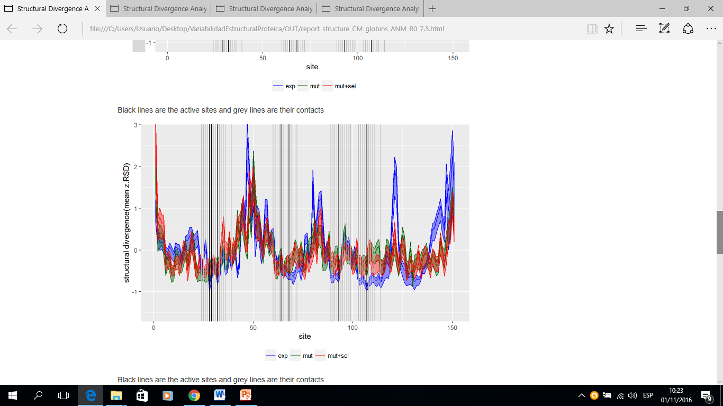
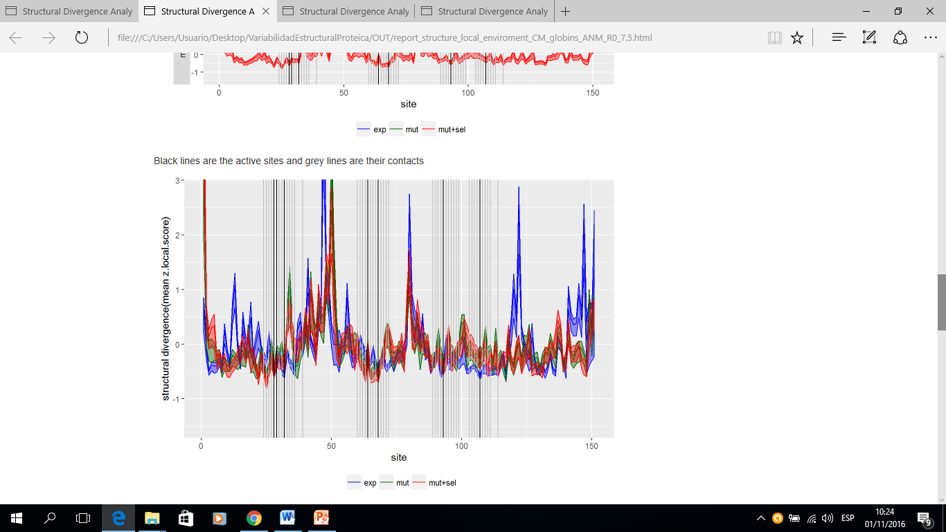
Globinas

Slide 5
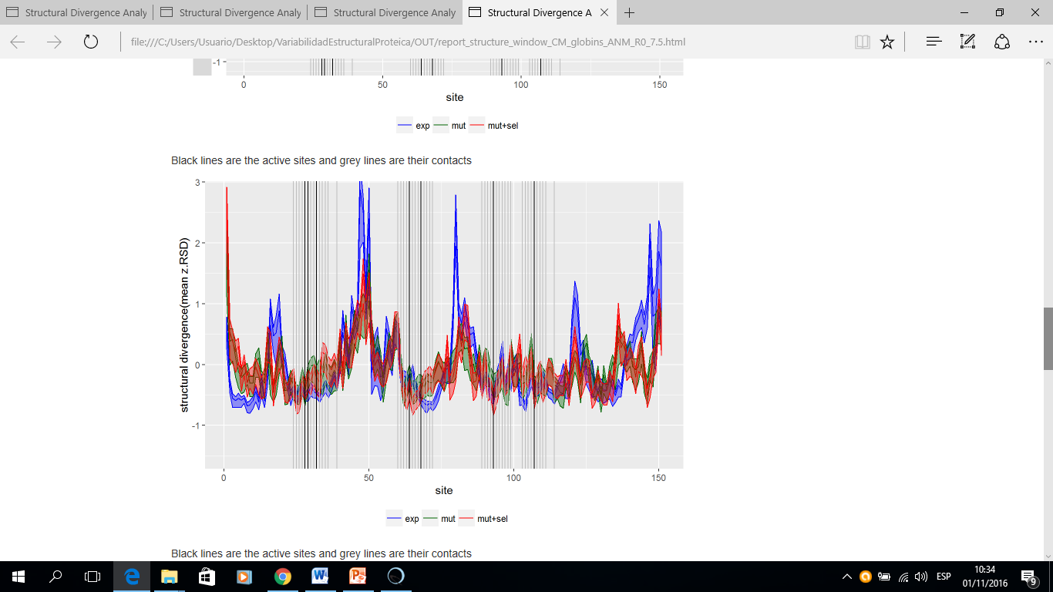
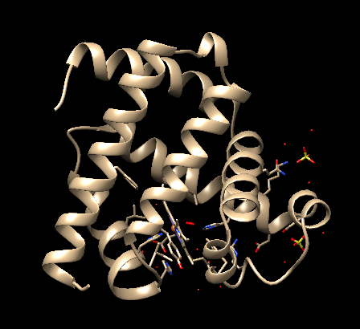
Re-transformado con ventana de 15 aa

Slide 6
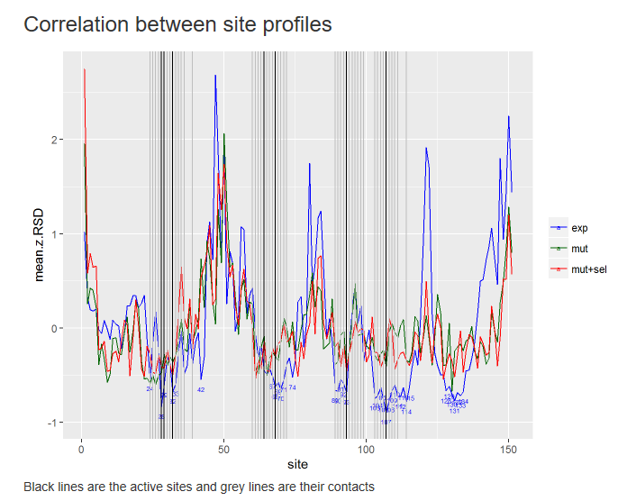

Slide 7
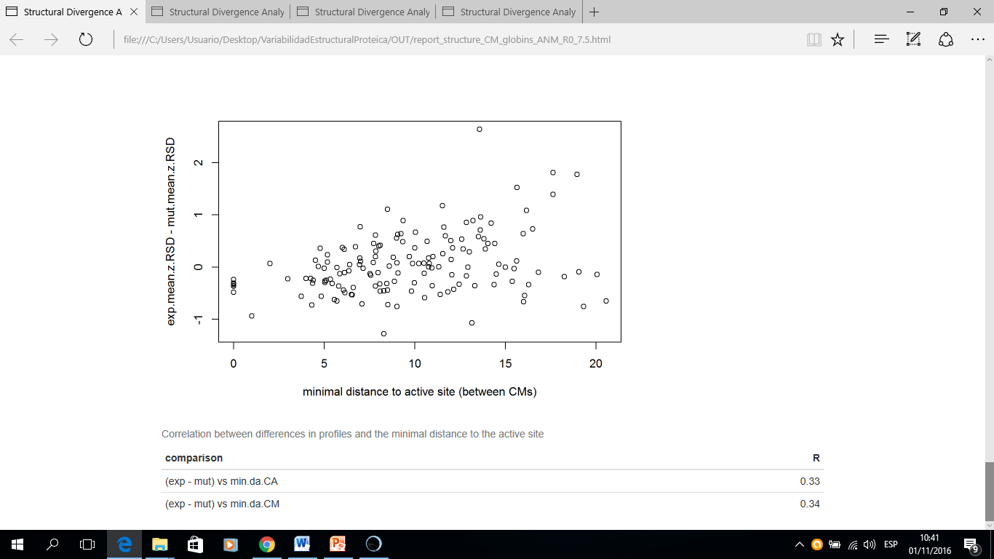

Slide 8
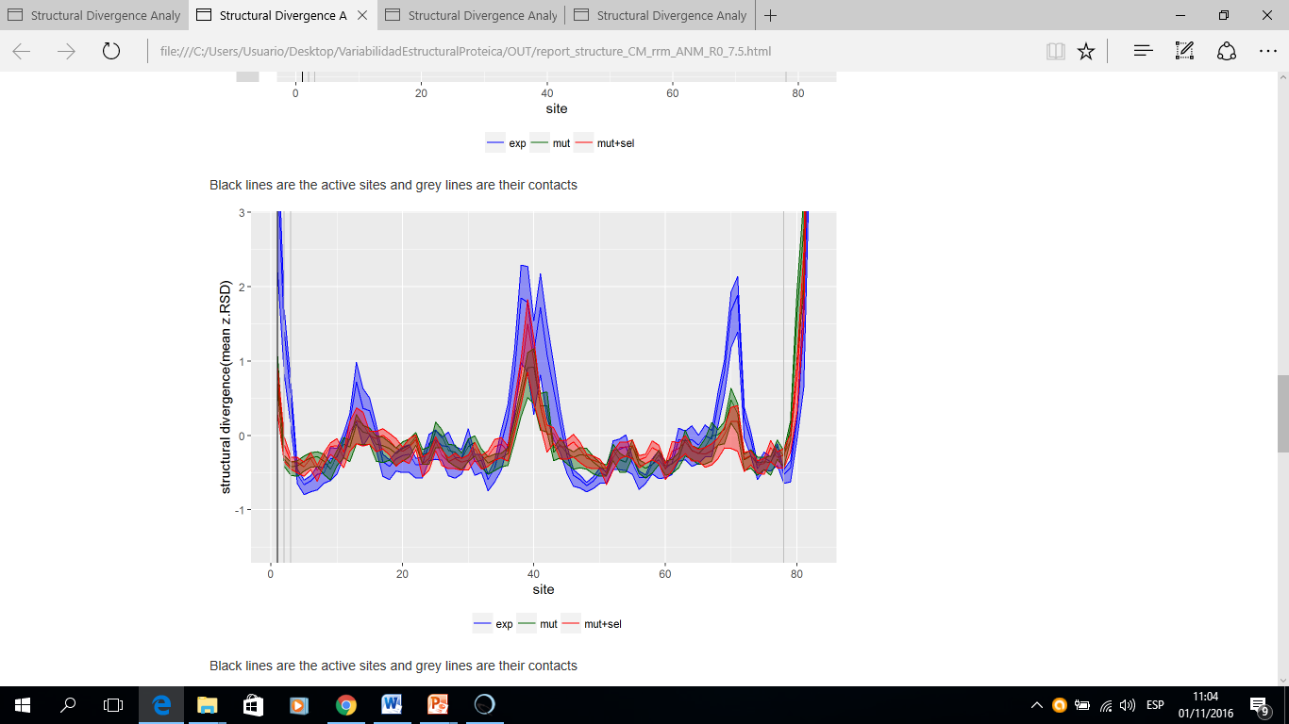
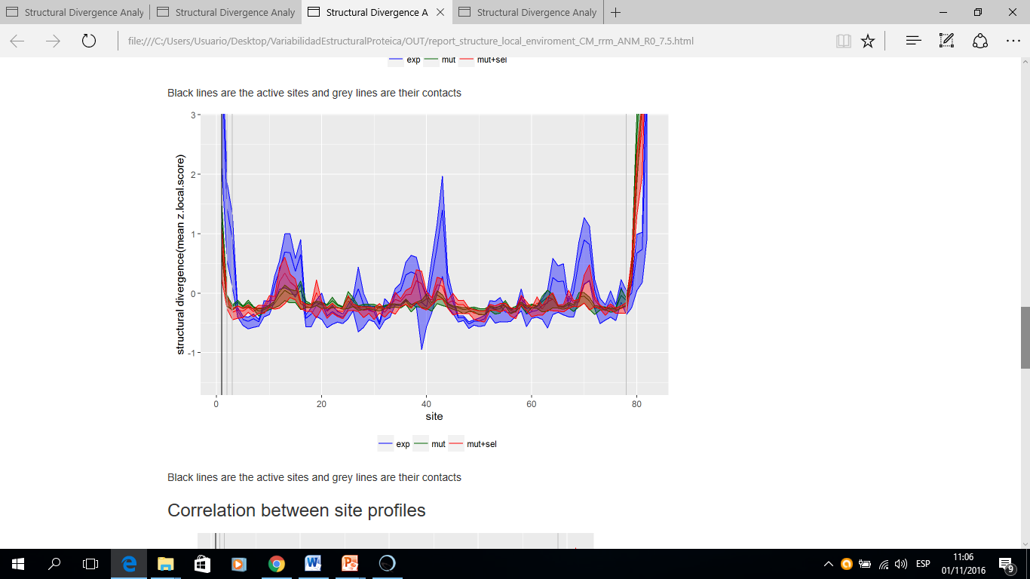
RNA recognition motif (RRM) – Flxa2

Slide 9
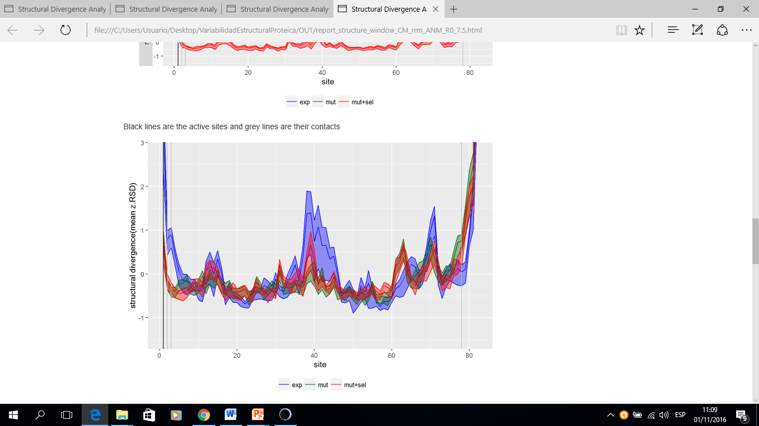
Re-transformado con ventana de 15 aa

Slide 10
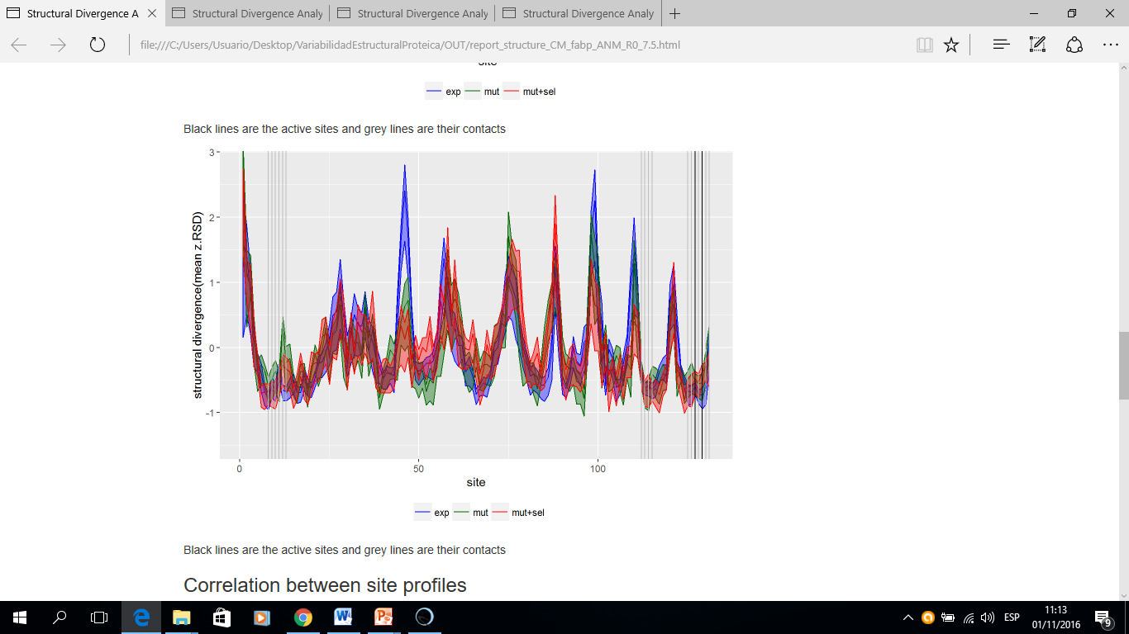
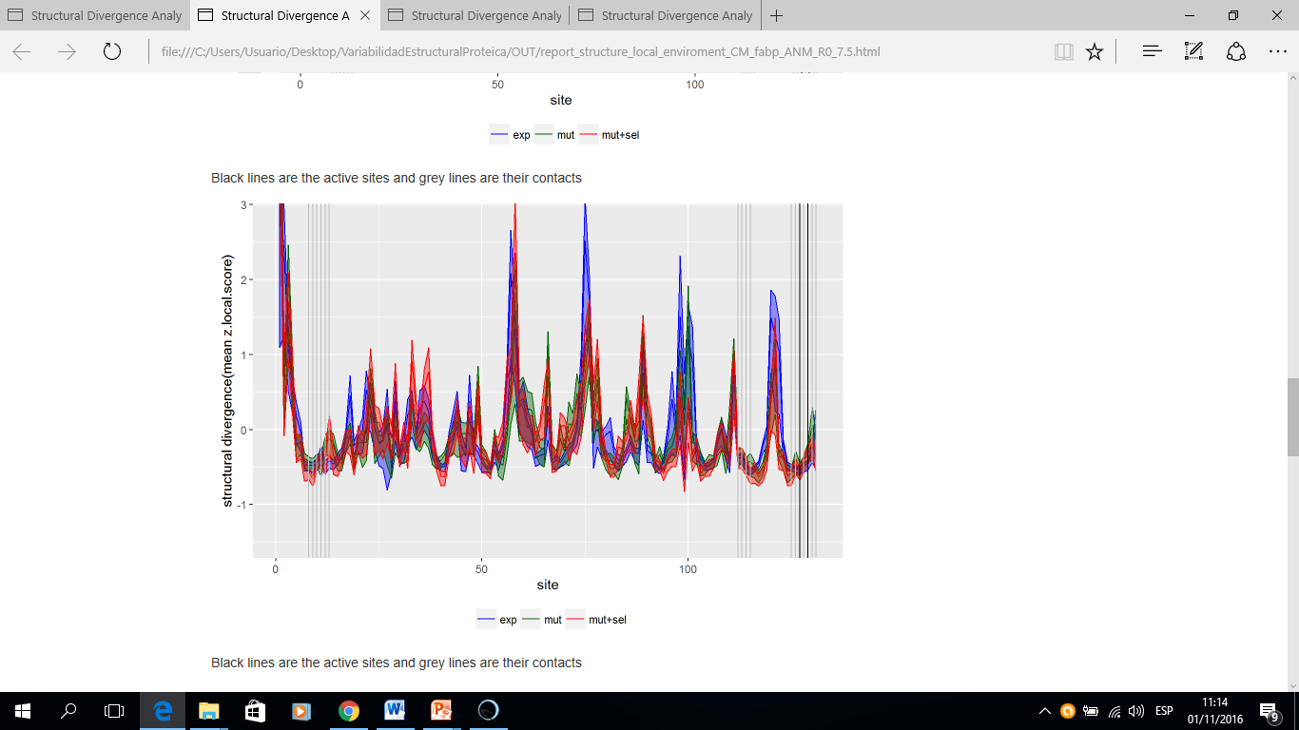
Fatty Acids Binding Protein – 1hmt

Slide 11
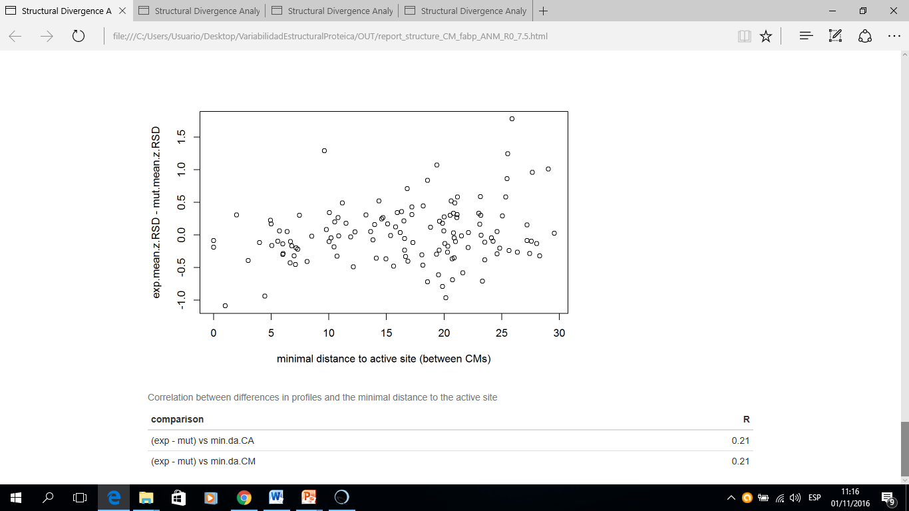

Slide 12
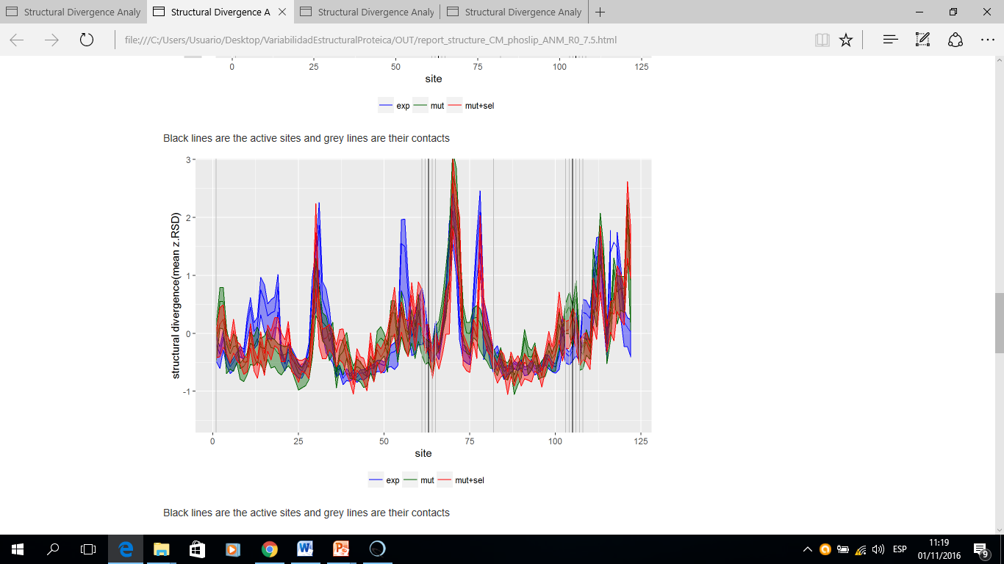
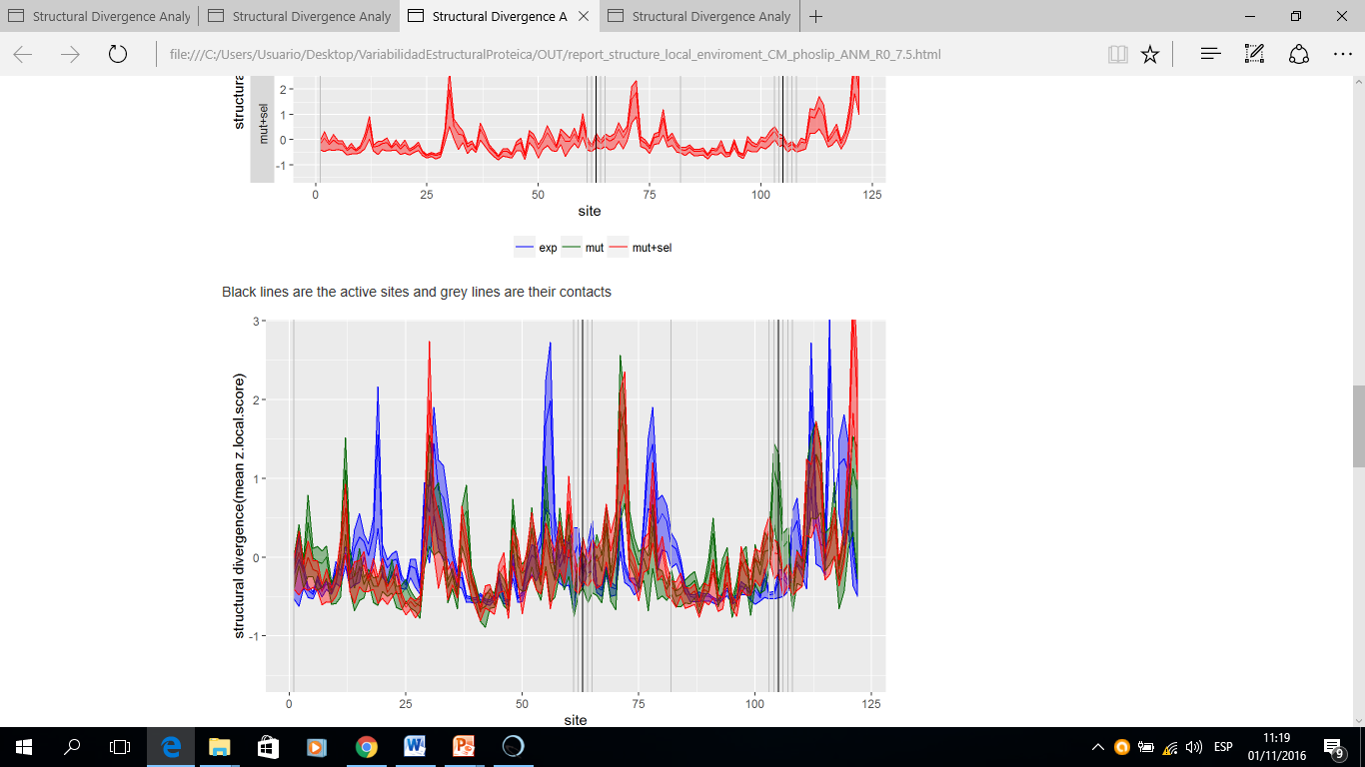
Phospholipase A2 – 1jiaa

Slide 13
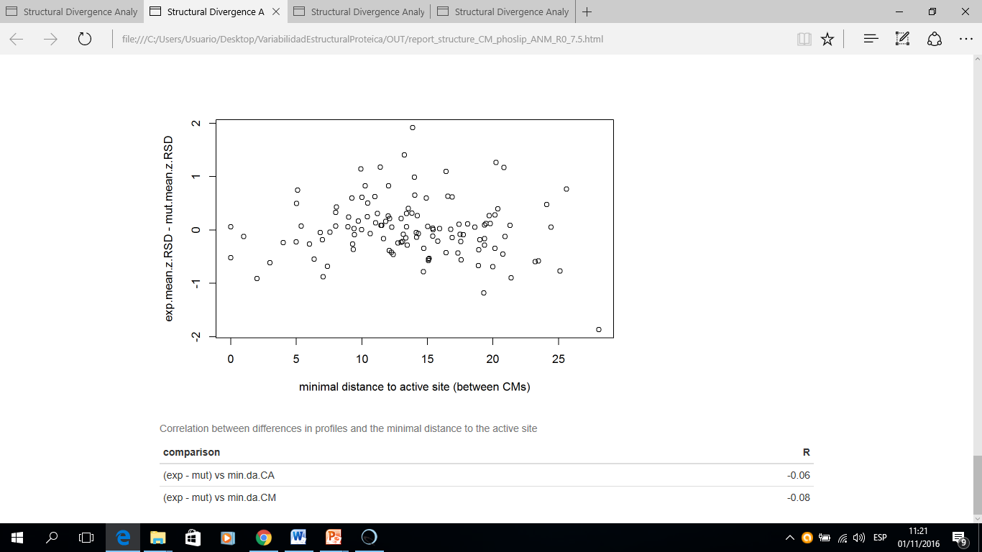

Slide 14
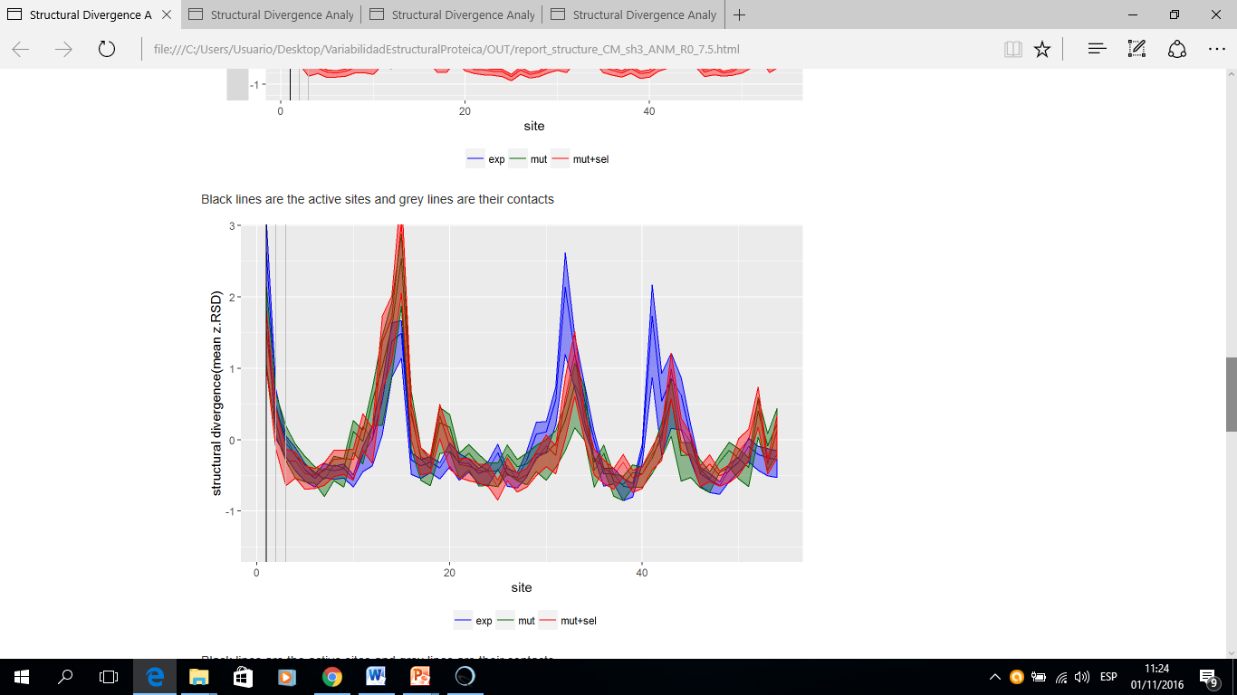
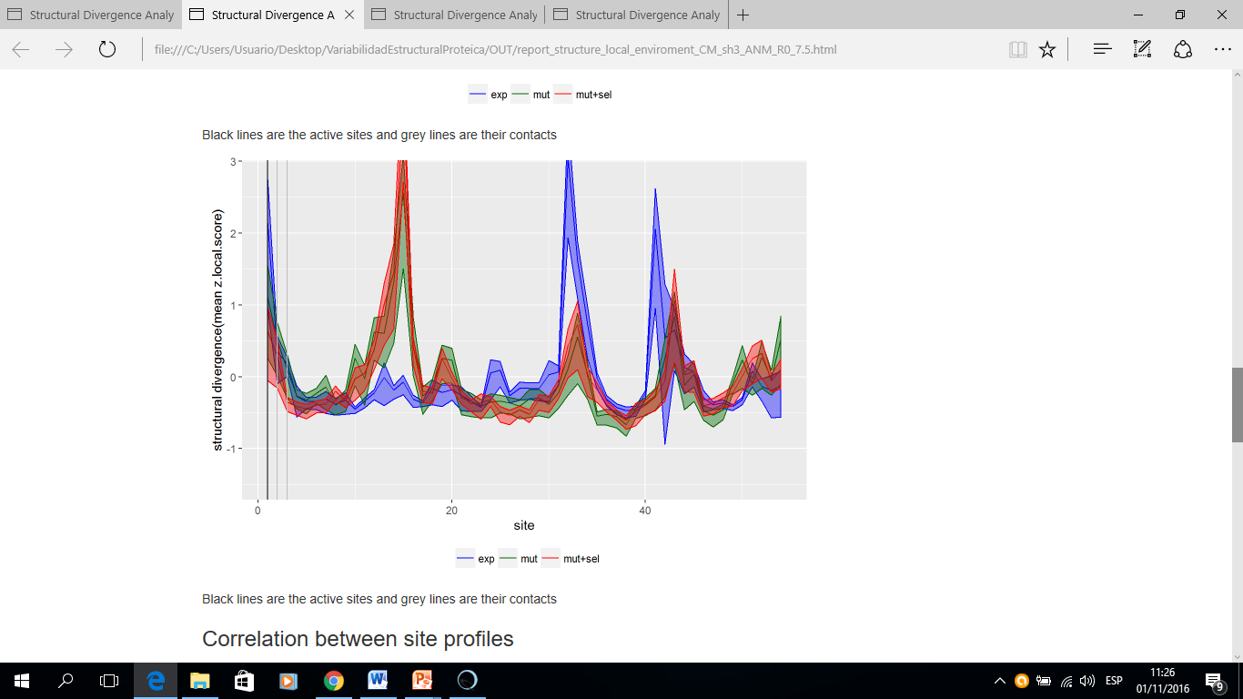
Src Homology 3(Sh3) – 1lcka

Slide 15
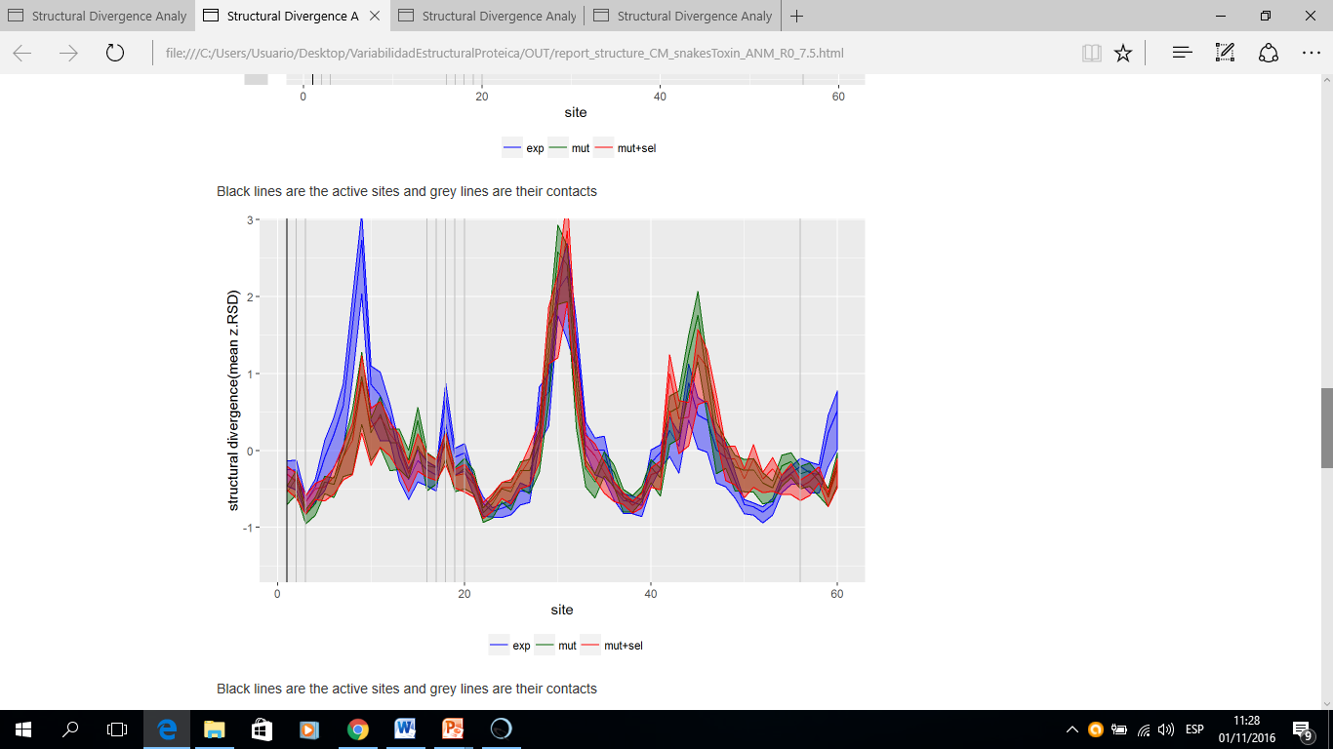
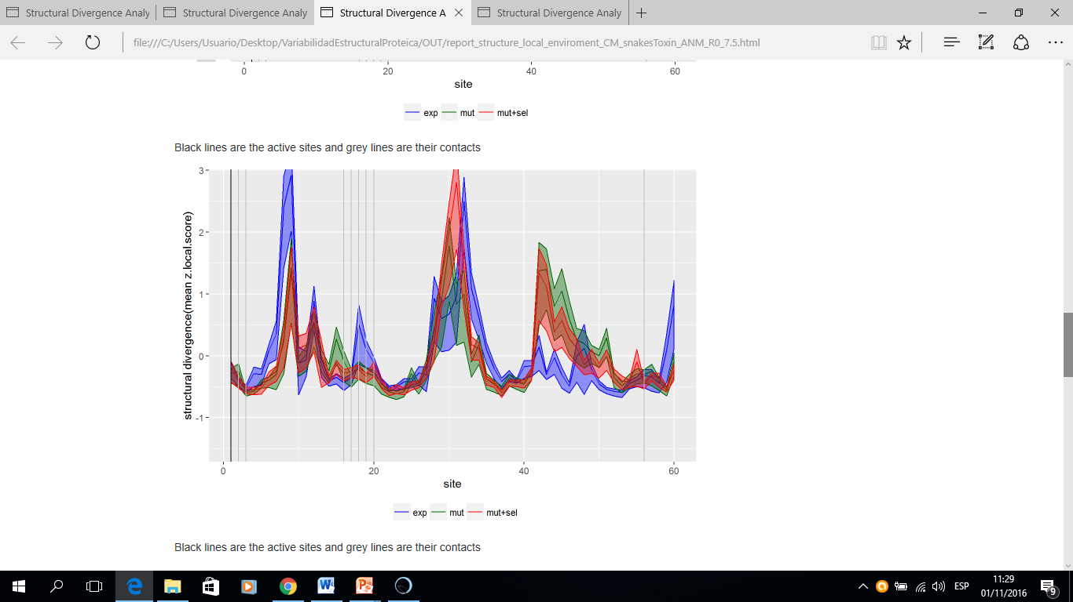
Snake toxins – 1ntx

Slide 16
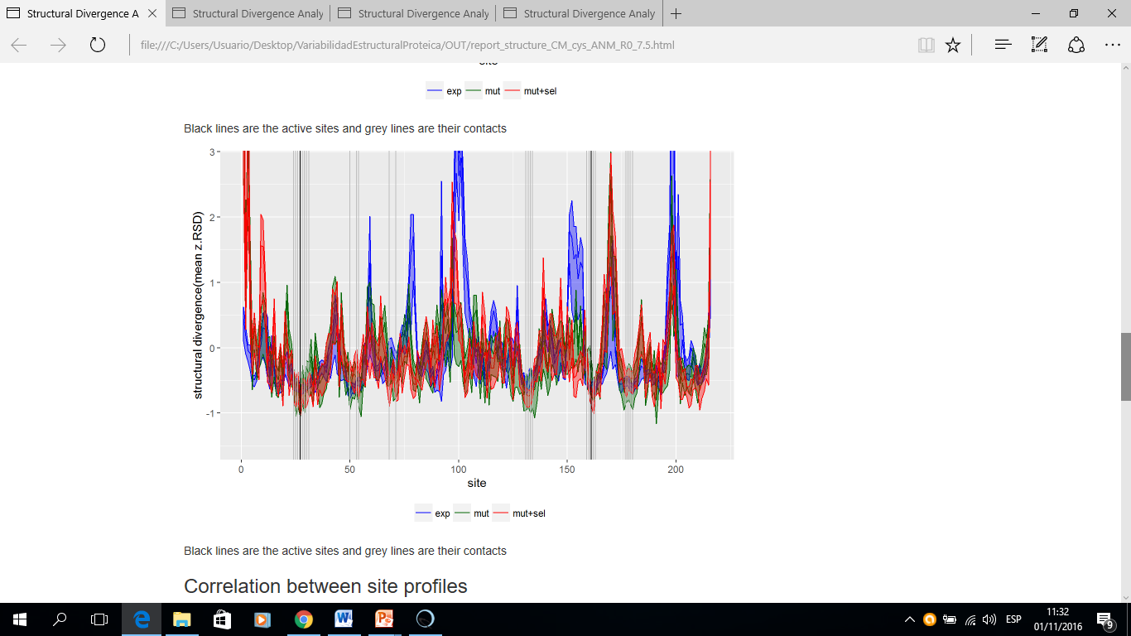
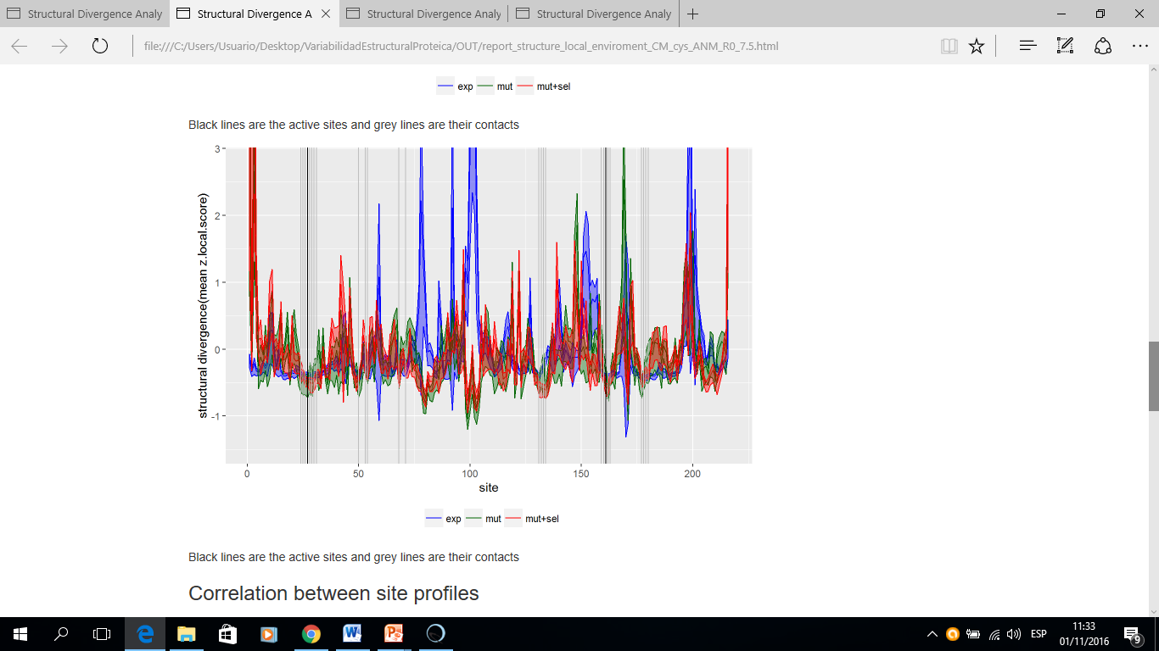
Cystein Proteases (Cys) - 1cqd

Slide 17
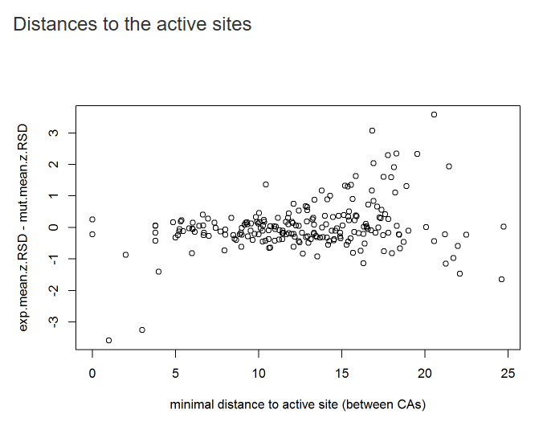
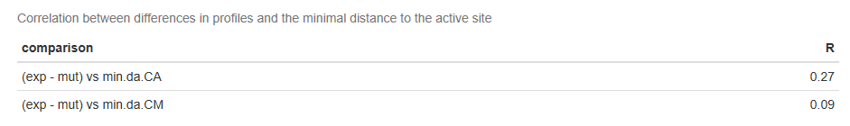

Slide 18
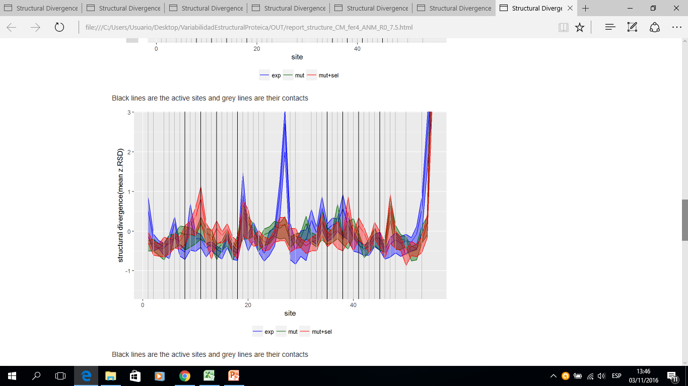
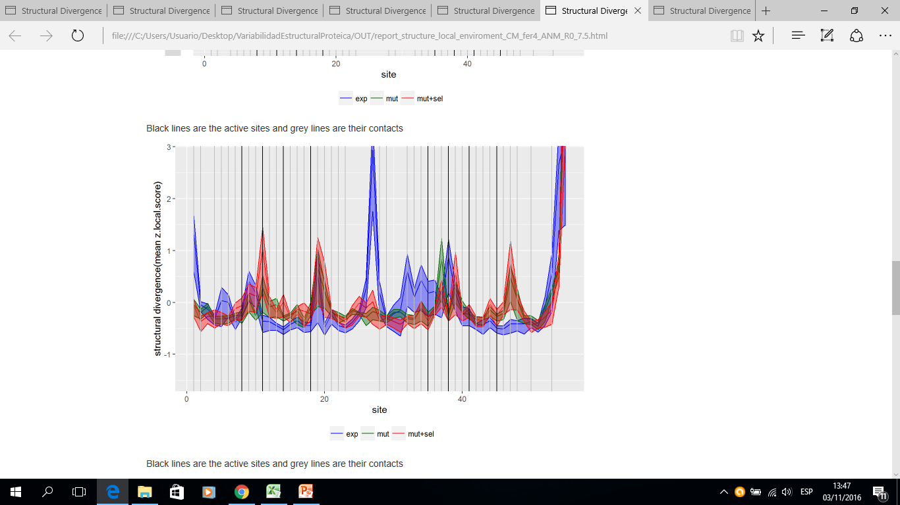
Fer 4

Slide 19
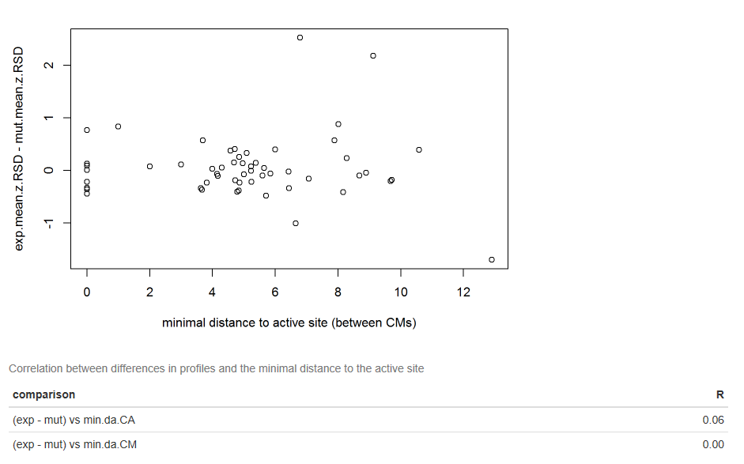

Slide 20
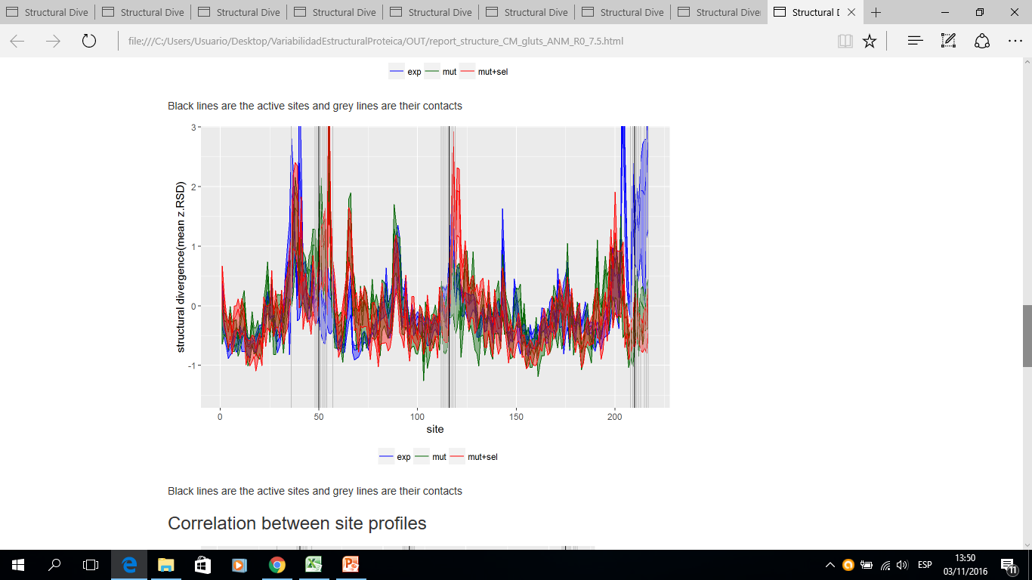
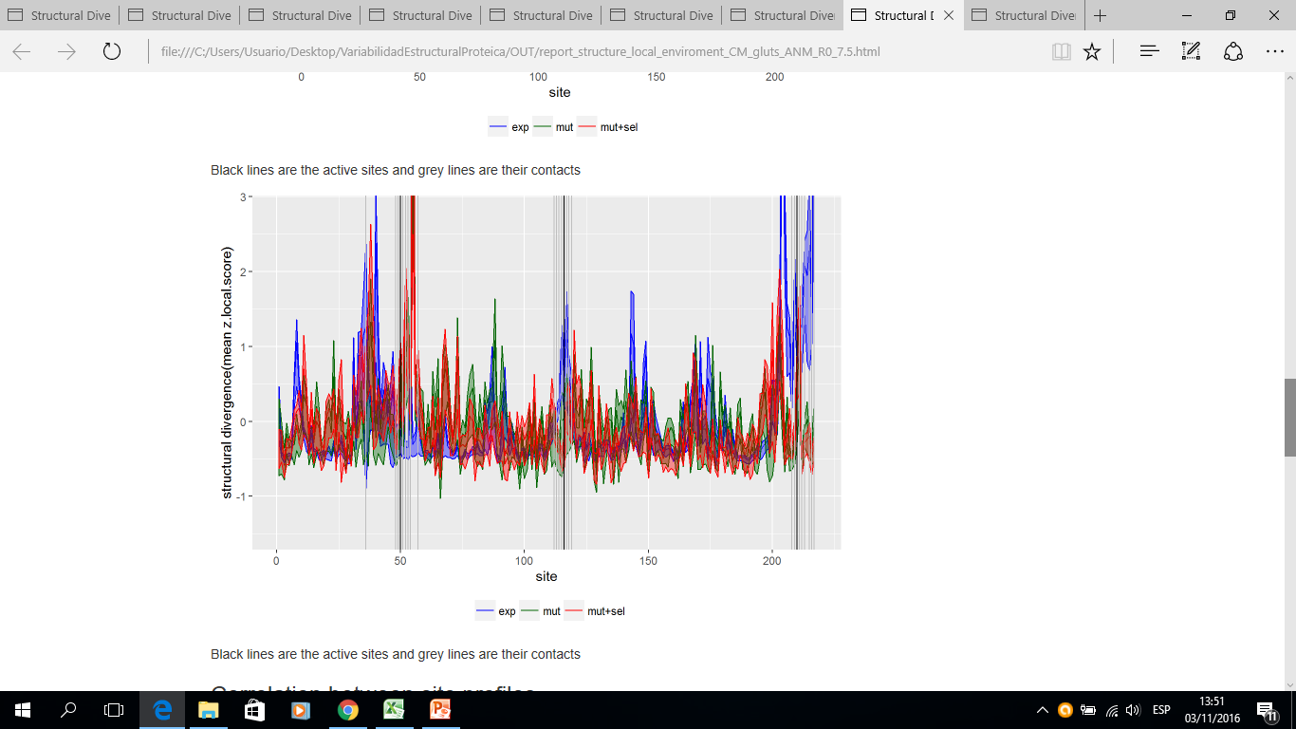
Gluts

Slide 21
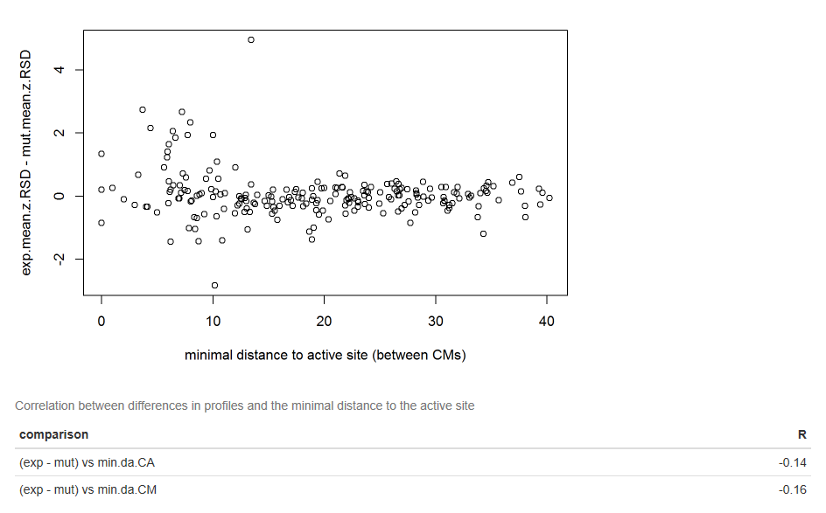

Slide 22
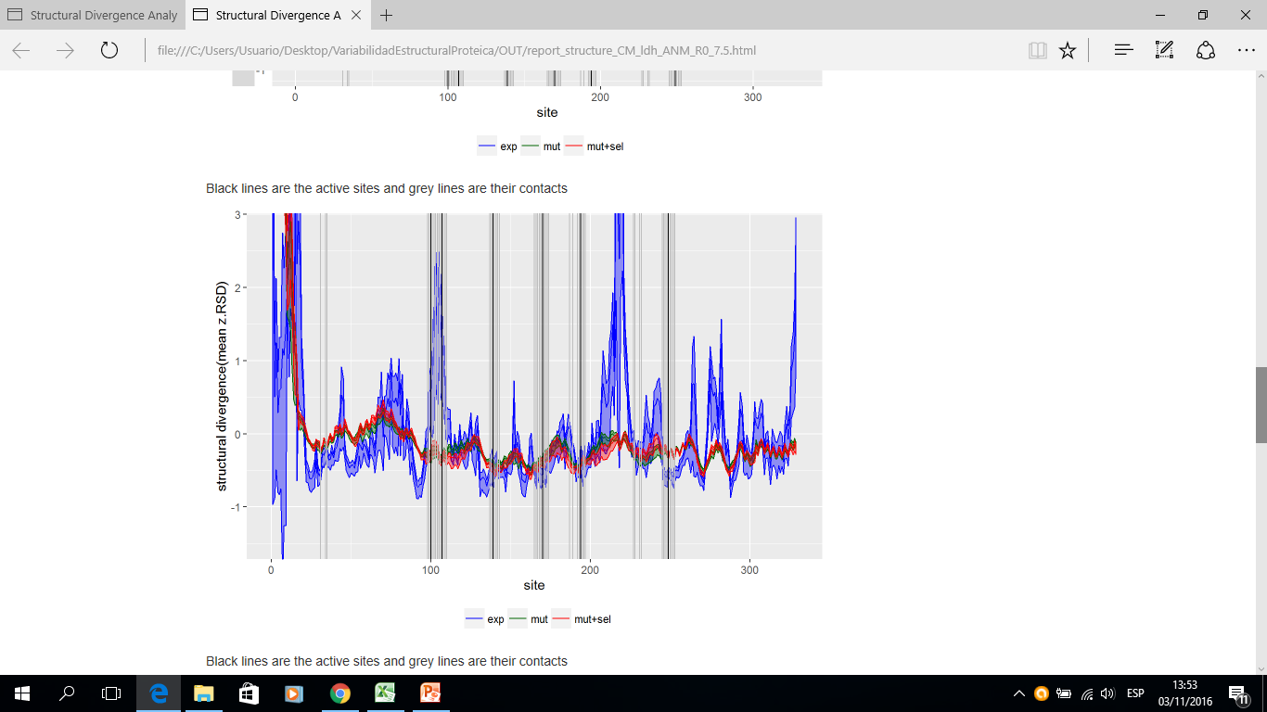
LMDH

Slide 23
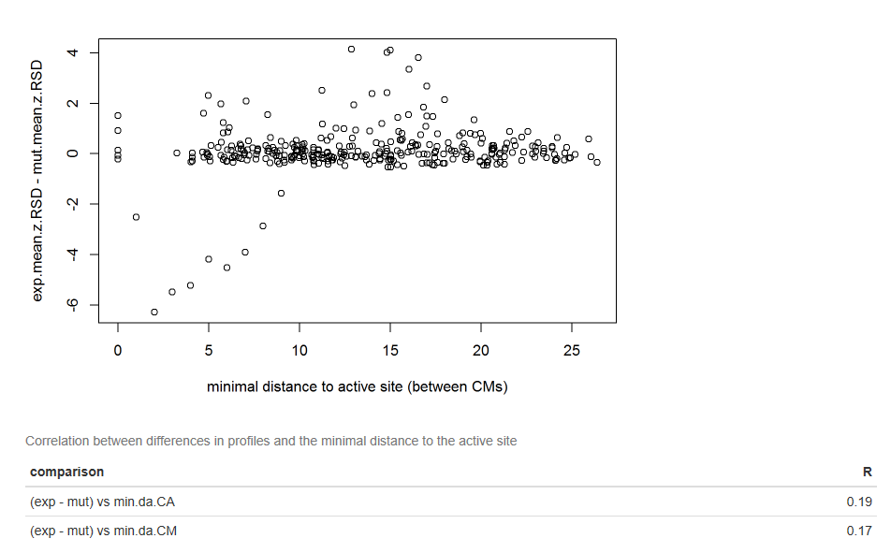

Slide 24
Otras cosas…

Slide 25
Preparación para nuevo dataset
Programa que, a partir de un pdbid, hace un alineamiento contra pdb, filtra lo mejores hits y luego alinea de a pares.
Necesito el dataset para correrlo.

Slide 26
Variabilidad dinámica
Función para cálculo de:
nH
MSF

Slide 27
Comparación con Consurf
perfiles de variabilidad de sitios para diferentes regímenes de selección
vs.
consurf scores

